Slide 1
KDE와 히스토그램

Slide 2
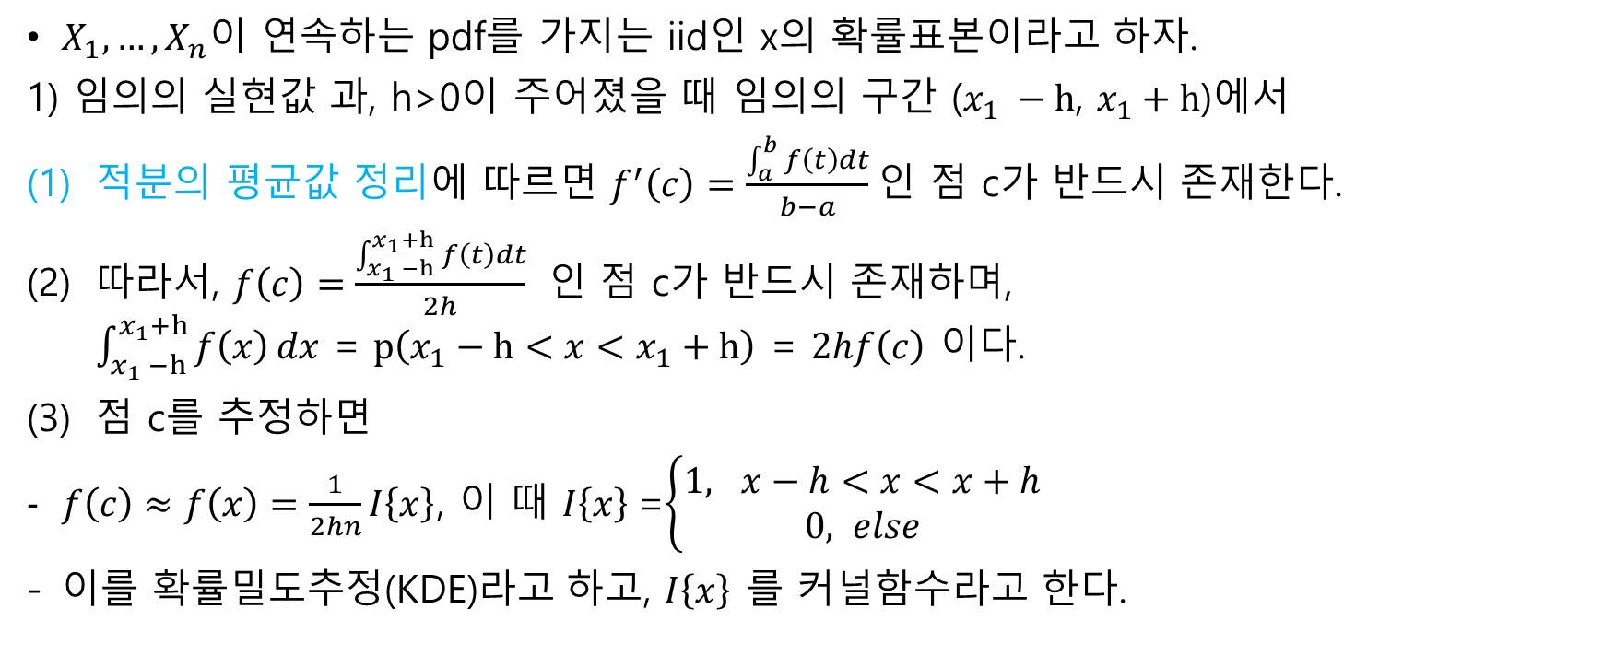
정의
$X_{1},…,X_{n}$이 연속하는 pdf를 가지는 iid인 x의 확률표본이라고 하자.
1) 임의의 실현값 $과$, h>0이 주어졌을 때 임의의 구간 ($x_{1} −h$, $x_{1}+h$)에서
적분의 평균값 정리에 따르면 $f^{′}\left(c\right)=\frac{\int_{a}^{b}{f\left(t\right)}dt}{b−a}$인 점 c가 반드시 존재한다.
따라서, $f\left(c\right)=\frac{\int_{x_{1} −h}^{x_{1}+h}{f\left(t\right)}dt}{2h}$ 인 점 c가 반드시 존재하며, $\int_{x_{1} −h}^{x_{1}+h}{f\left(x\right)}dx$ = $p\left(x_{1}−h<x<x_{1}+h\right)$ = $2hf\left(c\right)$ 이다.
점 c를 추정하면
$f\left(c\right)≈f\left(x\right)=\frac{1}{2hn}I\left\{x\right\}$, 이 때 $I\left\{x\right\}$=$\left\{\begin{aligned}1, x−h<x<x+h \\ &0, else\end{aligned}\right.$
이를 확률밀도추정(KDE)라고 하고, $I\left\{x\right\}$ 를 커널함수라고 한다.

Slide 3


정의
히스토그램
1. m>0, 임의의 $a<min\left(x_{i}\right)$인 구간을 다음과 같이 정의한다.
$min\left(x_{i}\right)$ = 2, $a=1$, h = 1, m = 7 일 때
(a-h,a+h] , (a+h,a+3h] ,$…, (a+\left(2m−3\right)h, a+\left(2m−1\right)h]$
2) $f\left(x\right)= \frac{1}{2hn}I\left\{x\right\}$ 에 대하여
(1) $f\left(a+2\left(i−1\right)h\right)=[\frac{1}{2hn}I\left\{−h<x<h\right\},$ $\frac{1}{2hn}I\left\{h<x<3h\right\}$,$…]$
h
5h
$$…$$
(2m-3)h
(2m-1)h
3h

